Slide 1
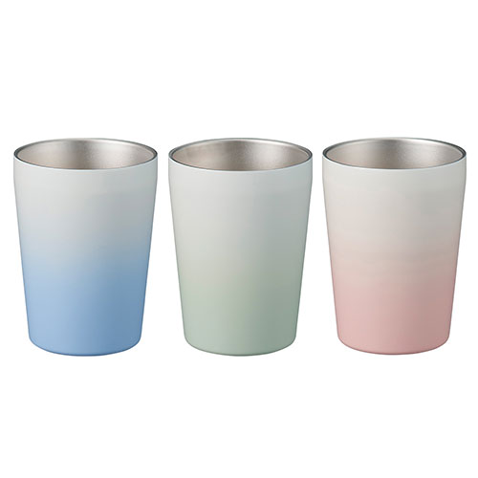
【提案書】
グラデーションサーモタンブラー 330ml
特徴
330mlサイズの、淡くも鮮やかなグラデーションがとってもオシャレなタンブラーです。オリジナル名入れも可能なため、物販用にも記念用にもノベルティ用にも人気のあるタイプです。
納期
納期スペース
仕様
カラー展開：全3色
素材：ステンレス(18-8) 他
サイズ：Φ83×108(mm)
容量：330ml
包装：PE袋、紙箱
備考：取説付(紙箱面)
お見積
お見積りスペース

